Slide 1
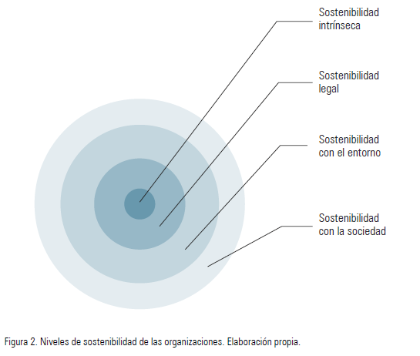
Figure 2 from Trujillo Quintero, H., & Parrado Castañeda, Á. (2015). Universidad y sostenibilidad: una aproximación teórica para su implementación. AD-Minister, 0(26), 149-163. doi:http://dx.doi.org/10.17230/ad-minister.26.7

